Slide 1

Trường Tiểu học LÊ VĂN SĨ
CHÀO MỪNG CÁC EM HỌC SINH
Môn: KĨ THUẬT LỚP 4

Slide 2


BÀI 1:
Vật liệu,dụng cụ cắt, khâu, thêu
Vật liệu khâu, thêu
Dụng cụ cắt, khâu, thêu
Vải
Chỉ
Kéo
Kim
Dụng cụ khác

Slide 3

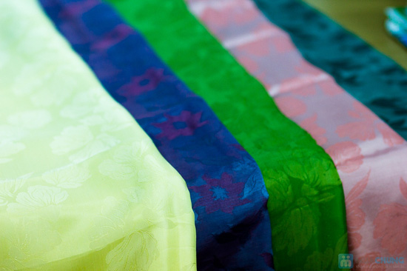
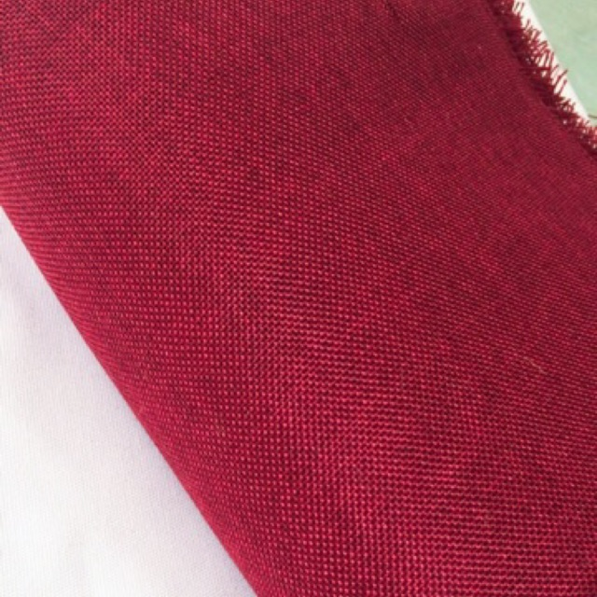
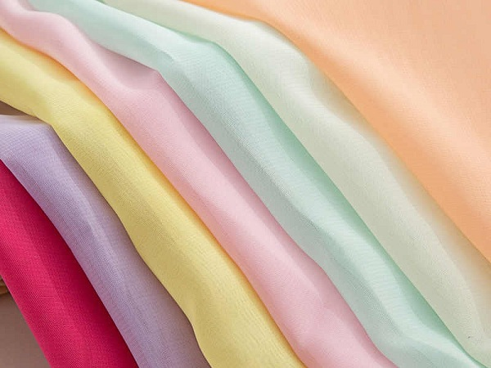
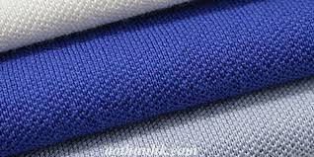
Hoạt động 1: Vật liệu khâu, thêu:
a/ Vải
- Quan sát các loại vải
Vải lụa
Vải voan
Vải thun
Vải bố

Slide 4
Hoạt động 1: Vật liệu khâu, thêu:
a/ Vải
- Vải gồm nhiều loại như : vải sợi bông, vải sợi pha, xa tanh, vải lanh, lụa tơ tằm, vải sợi tổng hợp,… với nhiều màu sắc và hoa văn rất phong phú.
- Khi may, khâu, thêu cần lựa chọn loại vải cho phù hợp với mục đích và yêu cầu sử dụng.

Slide 5

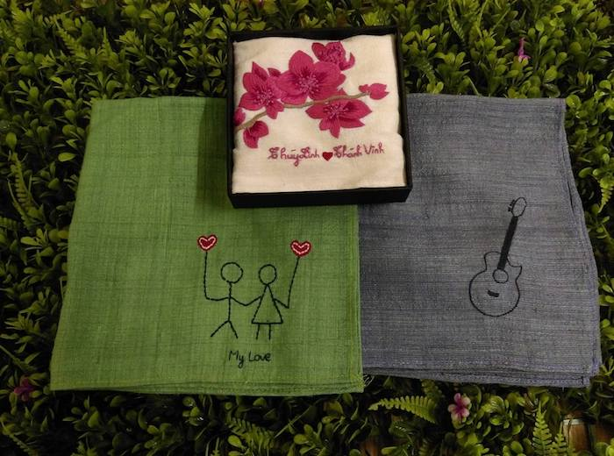
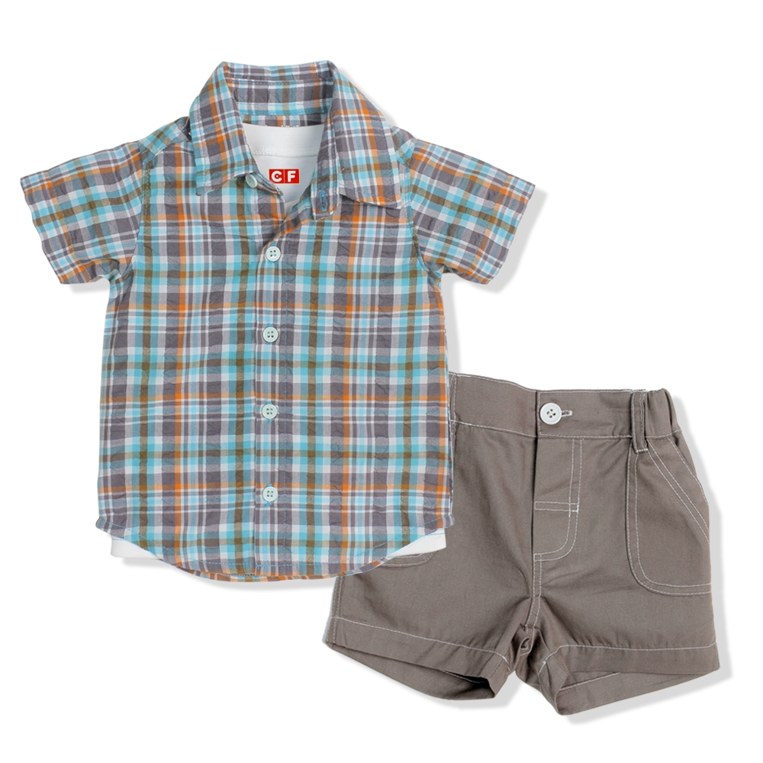
Một số sản phẩm được làm từ vải

Slide 6

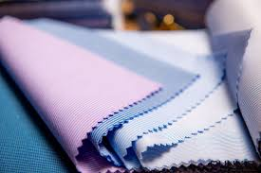
Hướng dẫn chọnvải
- Nên: chọn vải trắng hoặc vải màu có sợi thô, dày như vải ka tê, vải cô tông,…
- Không nên : sử dụng vải lụa, xa tanh, vải ni lông... Vì những loại vải này mềm, nhũn, khó cắt, khó vạch dấu và khó khâu, thêu.

Slide 7
b) Chỉ
Chỉ khâu, chỉ thêu được làm từ các nguyên liệu như sợi bông, sợi lanh, sợi hóa học, tơ, … và được nhuộm thành nhiều màu hoặc để trắng.

Slide 8
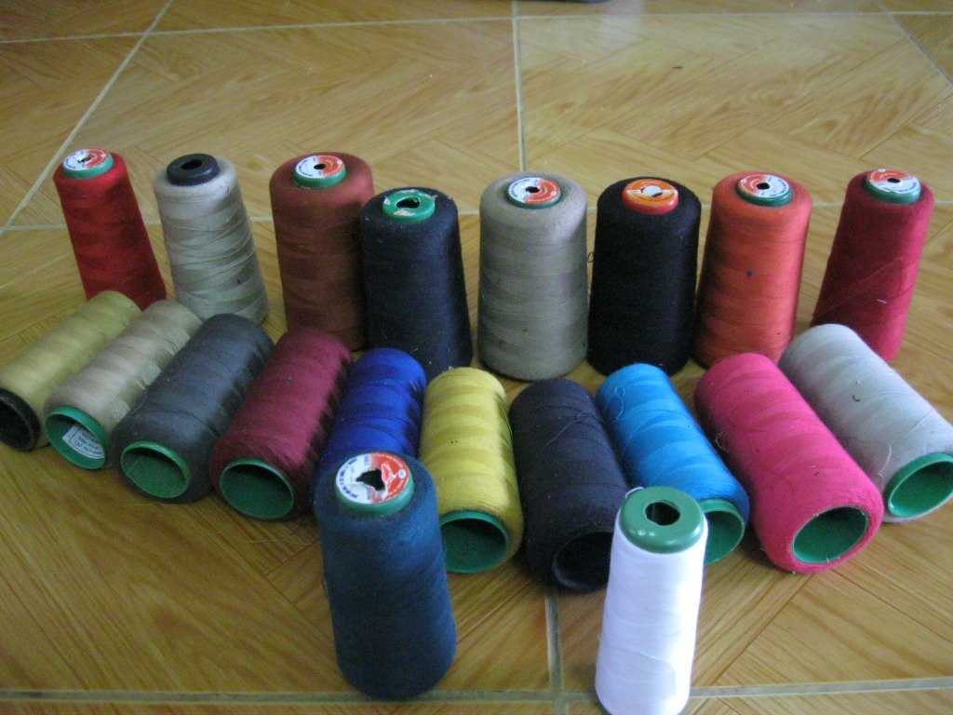
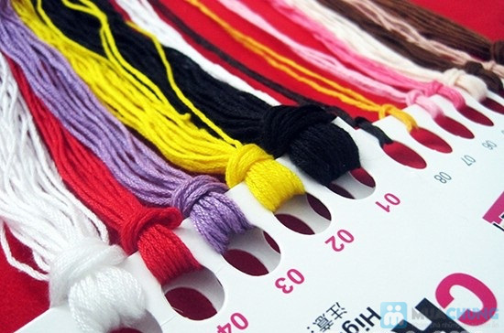
Chỉ khâu thường được quấn thành cuộn quanh lõi tròn bằng gỗ, nhựa hoặc bìa cứng
Chỉ khâu
Chỉ thêu
Chỉ thêu thường được đánh thành con chỉ cho tiện sử dụng

Slide 9
Hướng dẫn chọn chỉ
- Muốn có đường khâu, thêu đẹp phải chọn chỉ khâu có độ mảnh và độ dai phù hợp với độ dày và độ dai của sợi vải.
- Ví dụ: khâu vải mỏng ta chọn chỉ mảnh. Nếu khâu vải dày, ta chọn sợi chỉ to hơn.

Slide 10
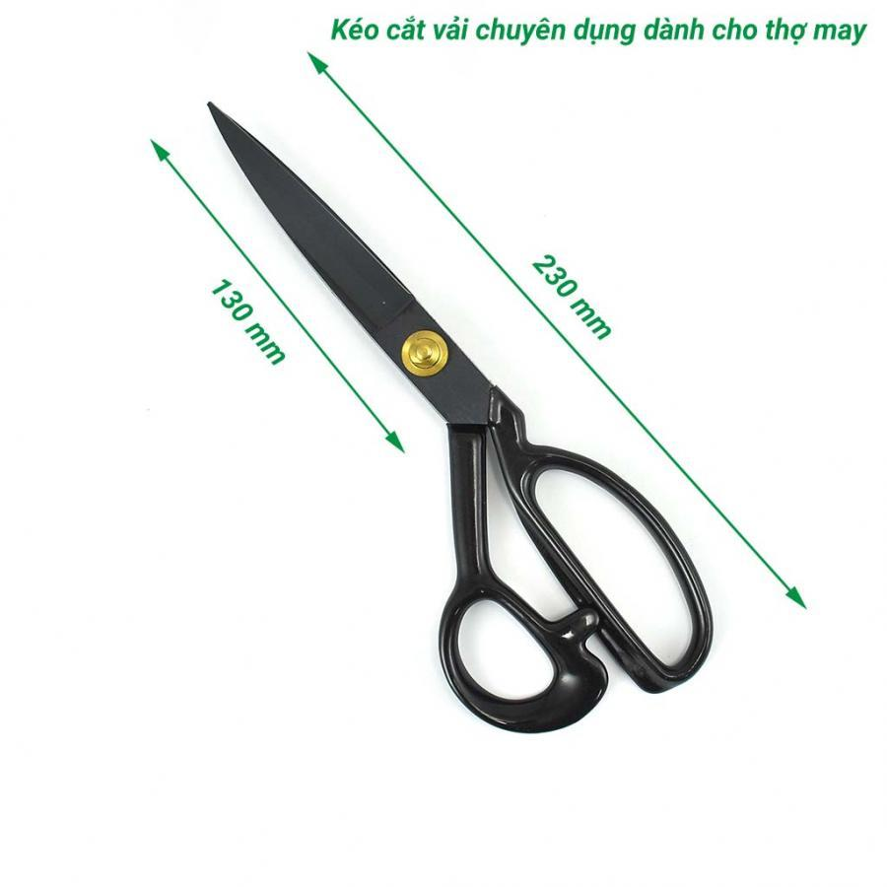
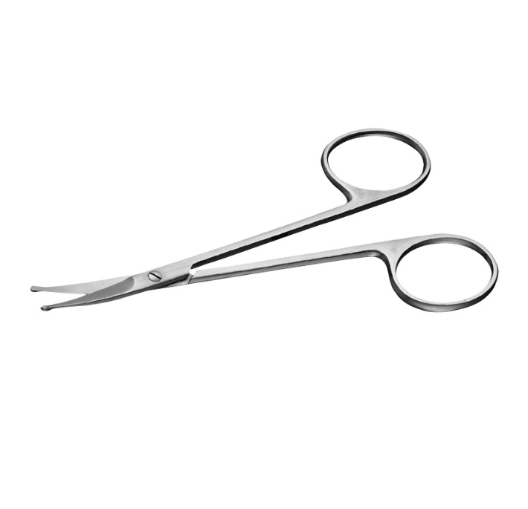
2. Dụng cụ cắt, khâu, thêu
a. Kéo
Đặc điểm cấu tạo: Cả hai loại kéo đều có tay cầm và lưỡi kéo, ở giữa có chốt hoặc vít để bắt chéo hai lưỡi kéo.
a) Kéo cắt vải
b) Kéo cắt chỉ

Slide 11
Sử dụng kéo:
Khi cắt vải, tay phải cầm kéo (đặt ngón cái vào một tay cầm, các ngón còn lại đặt vào tay cầm bên kia) để điều khiển lưỡi kéo.
Luồn lưỡi kéo nhọn dưới mặt vải để cắt.
Không dùng kéo cắt vải để cắt các vật cứng hoặc kim loại.

Slide 12
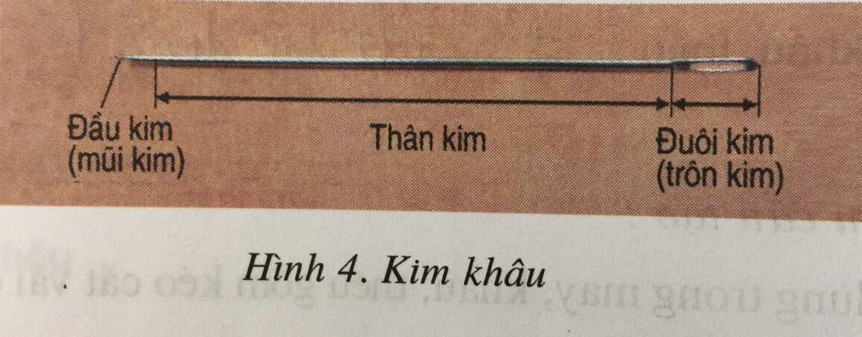
2. Dụng cụ cắt, khâu, thêu
b. Kim
* Đặc điểm cấu tạo:

Slide 13
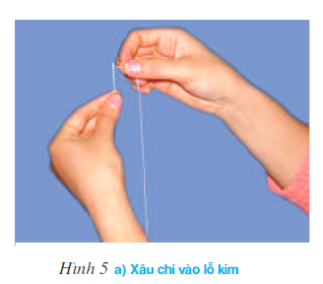
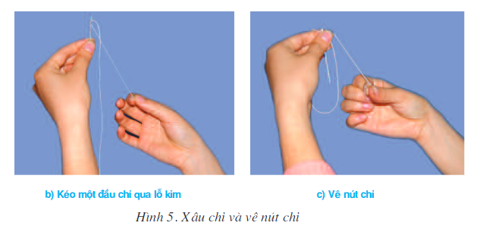
Cách sử dụng kim
Cách xâu chỉ và vê nút chỉ

Slide 14
Sau khi dùng kim khâu xong ta phải làm gì?
Kim khâu dùng xong phải để vào lọ có nắp đậy hoặc cài vào vỉ kim để giữ cho kim không bị gỉ, mũi kim nhọn, sắc

Slide 15
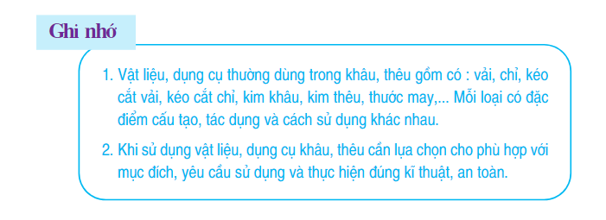

Slide 16
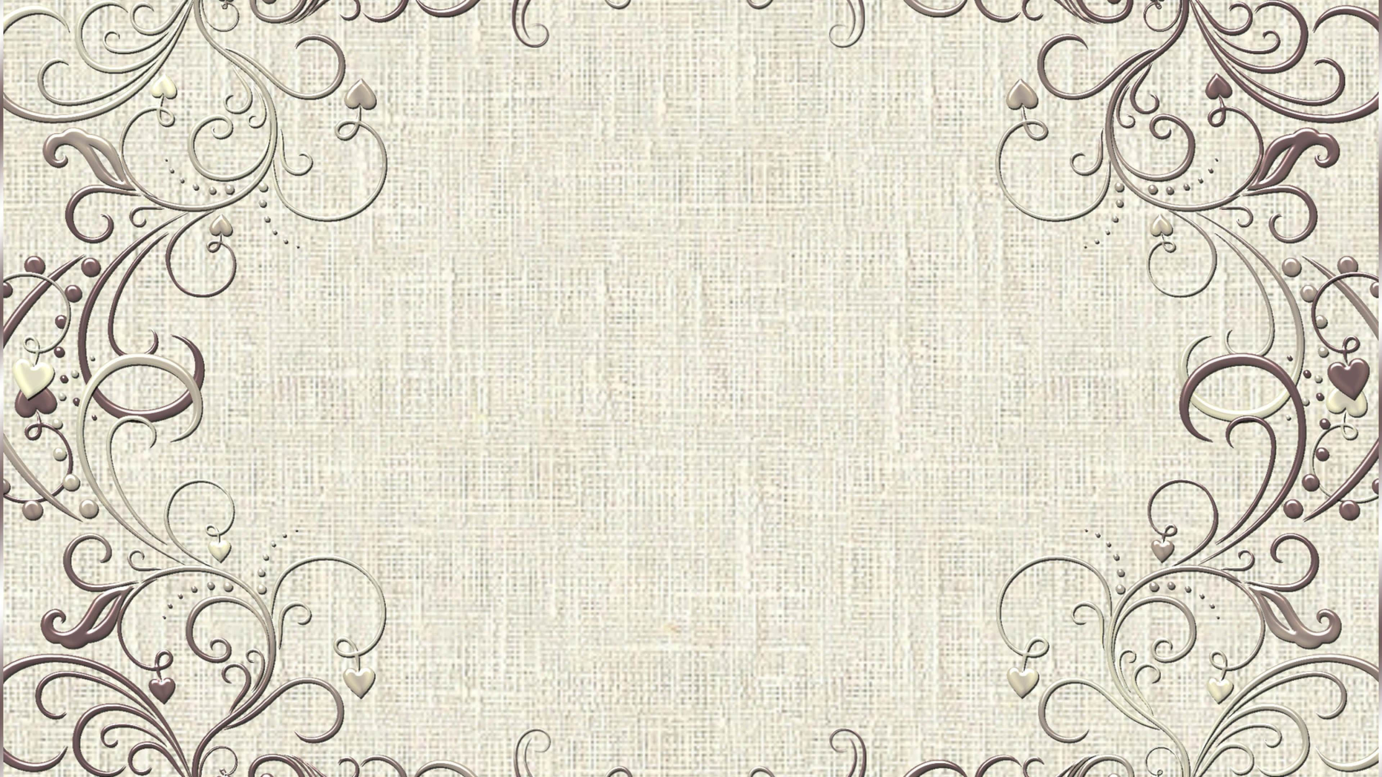
Chúc các em sức khỏe và học tốt!

